Slide 1


Вінницький національний медичний університет ім. М.І. Пирогова
Кафедра терапевтичної стоматології
Програма навчальної дисципліни курсу за вибором
«клінічна ендодонтія»

Slide 2
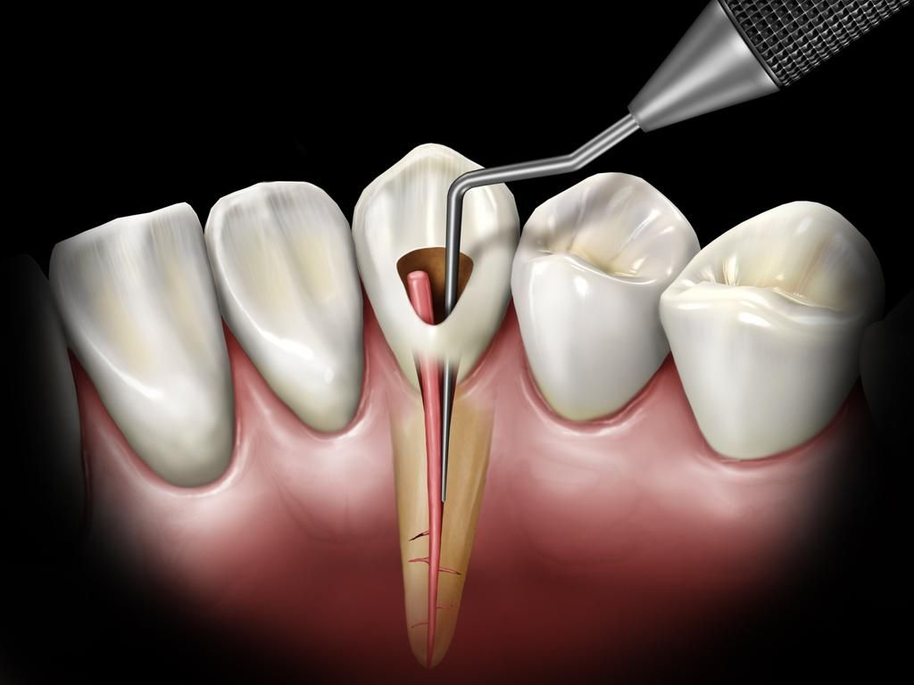
Назва дисципліни:
Клінічна ендодонтія

Slide 3

Мета курсу
Метою викладання навчальної дисципліни “Клінічна ендодонтія” є підготовка лікаря-стоматолога, здатного діагностувати і лікувати захворювання ендодонту з застосуванням сучасних підходів та технологій.

Slide 4

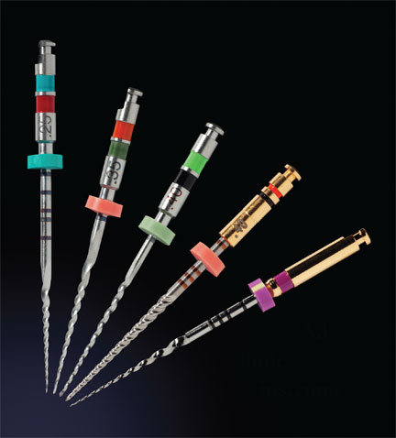
Вдосконалення знань та умінь з сучасних методів і технологій знеболення при лікуванні пульпіту і періодонтиту;
Основні завдання дисципліни :
вдосконалення знань з топографічної анатомії пульпової камери і кореневої системи зубів верхньої і нижньої щелепи;
вдосконалення знань та умінь сучасних методів інструментальної та медикаментозної обробки кореневої системи;
вдосконалення знань та умінь сучасних методів і систем пломбування кореневих каналів;
методика проведення повторного ендодонтичного лікування та відбілювання зубів

Slide 5
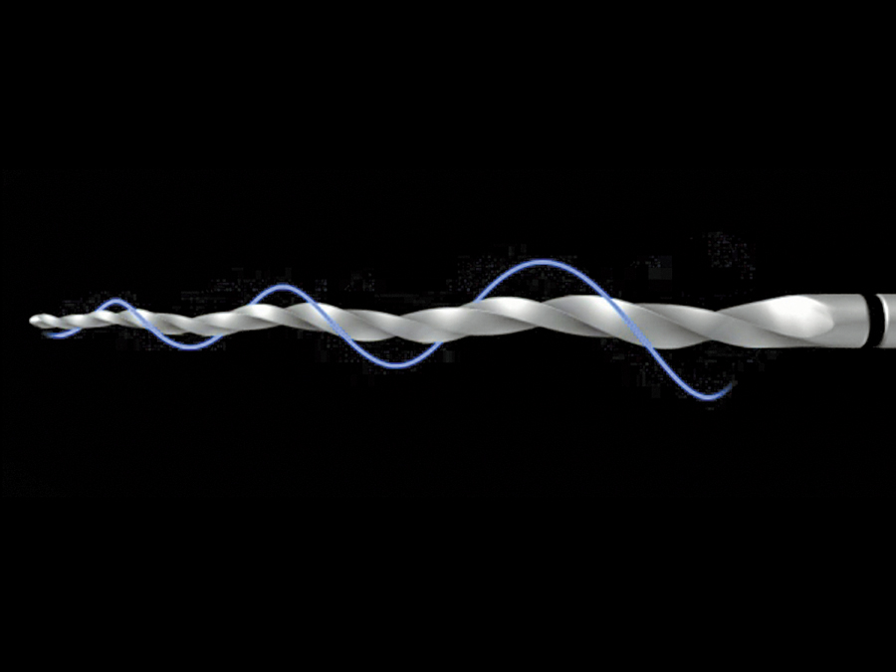
Основні питання, які розглядаються під час вивчення курсу
Діагностика в ендодонтії. Значення додаткових методів в діагностиці захворювань ендодонту.
Сучасні методи і технології знеболення при лікуванні пульпіту і періодонтіту.
Ендодонтичні наконечники і ендомотори. Сучасні ендодонтичні системи. Ендодонтичний мікроскоп
Топографічна анатомія пульпової камери і кореневої системи зубів верхньої і нижньої щелепи.
Визначення робочої довжини кореневого каналу.
Сучасні ендодонтичні ручні і машинні інструменти: класифікація, технічна характеристика, правила роботи.
Сучасні ручні і машинні методи інструментальної обробки кореневої системи: техніка проведення.
Сучасні засоби для медикаментозної обробки кореневої системи: антисептики, лубриканти, засоби для розширення кореневих каналів: призначення, представники.
Сучасні методи і системи пломбування кореневих каналів.
Чинники, які визначають якість ендодонтичного лікування зубів.
Резорбція кореня: види, діагностика, лікування. Методики закриття верхівки кореня. Апексифікація.
Повторне ендодонтичне лікування: покази, техніка проведення. Методики видалення ендодонтичних інструментів з кореневих каналів

Slide 6
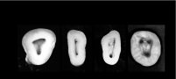
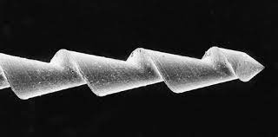
Практичні навички, які опановуються при вивченні курсу
Призначення необхідних додаткових методів обстеження стоматологічного хворого з ускладненим карієсом та оцінка їх результатів;
Робота з сучасними ендодонтичними системами, ендодонтичними наконечниками і ендомоторами;
Робота з сучасним ендодонтичним інструментарієм;
Обробка кореневих каналів з застосуванням сучасних методів інструментальної обробки кореневої системи;
Іригація кореневої системи з використанням сучасних засобів та методів медикаментозної обробки кореневої системи;
Пломбування кореневих каналів з використанням сучасних методів і систем;
Опрацювання сучасних способів ізоляції операційного поля.

Slide 7
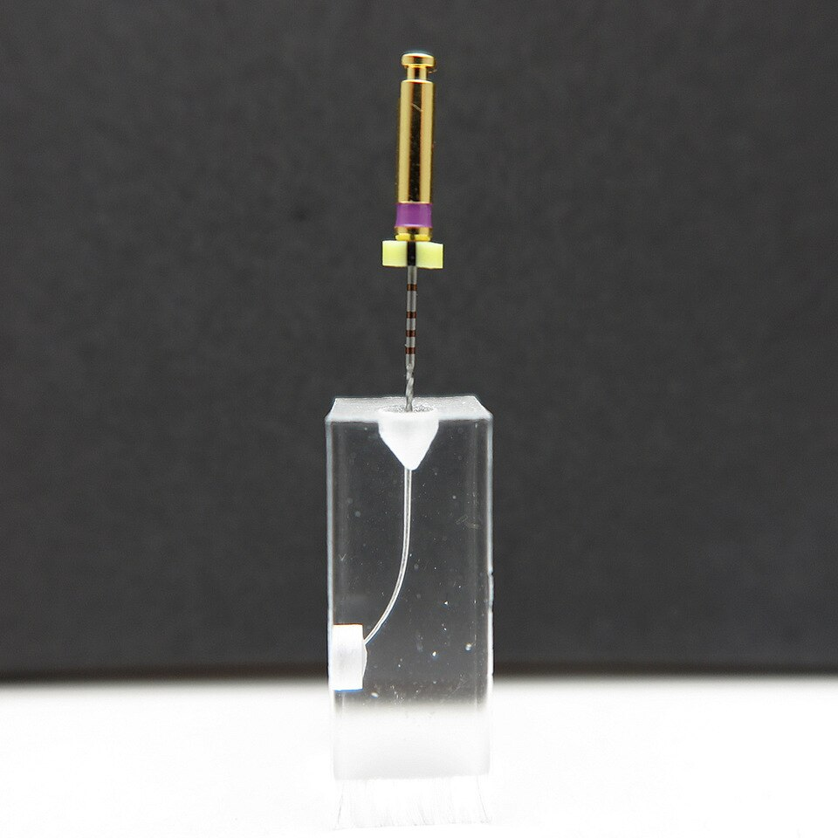
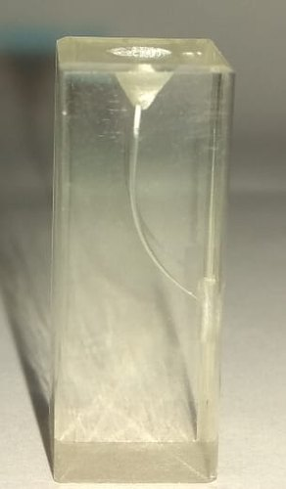
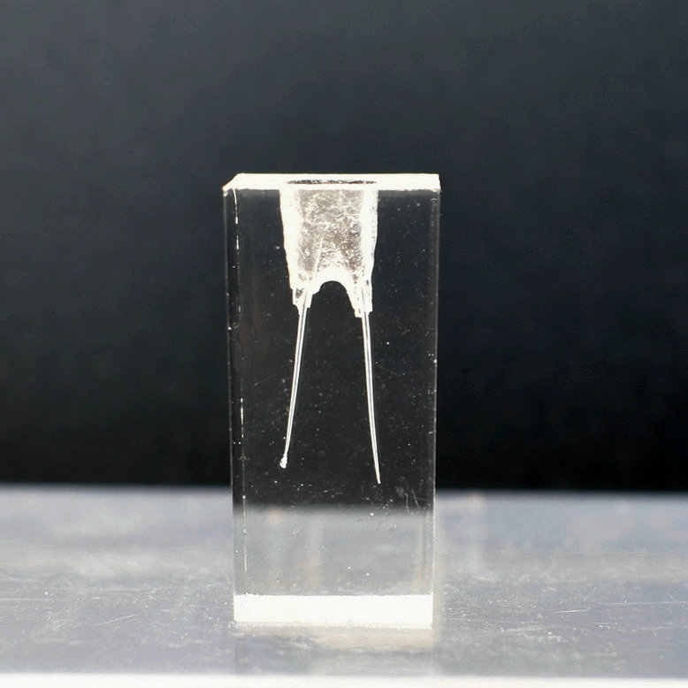
Тренувальні ендоблоки

Slide 8
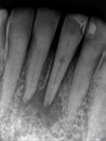
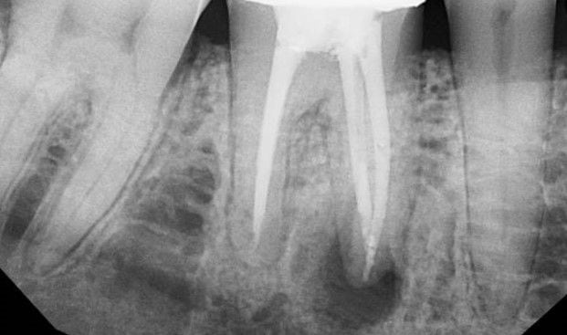
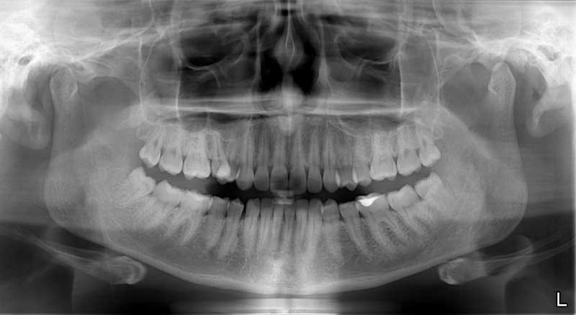
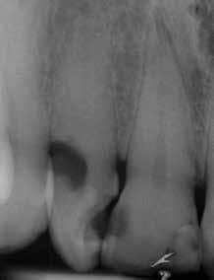
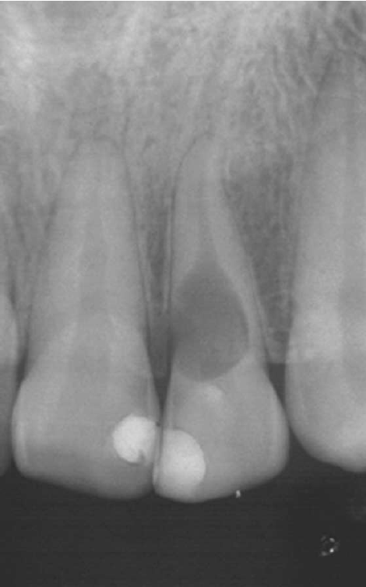
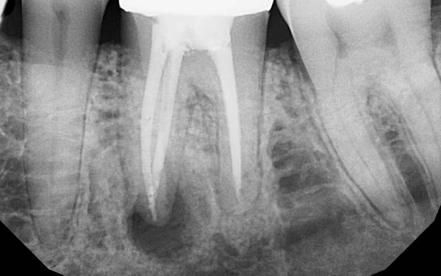
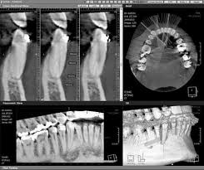
Діагностика в ендодонтії

Slide 9
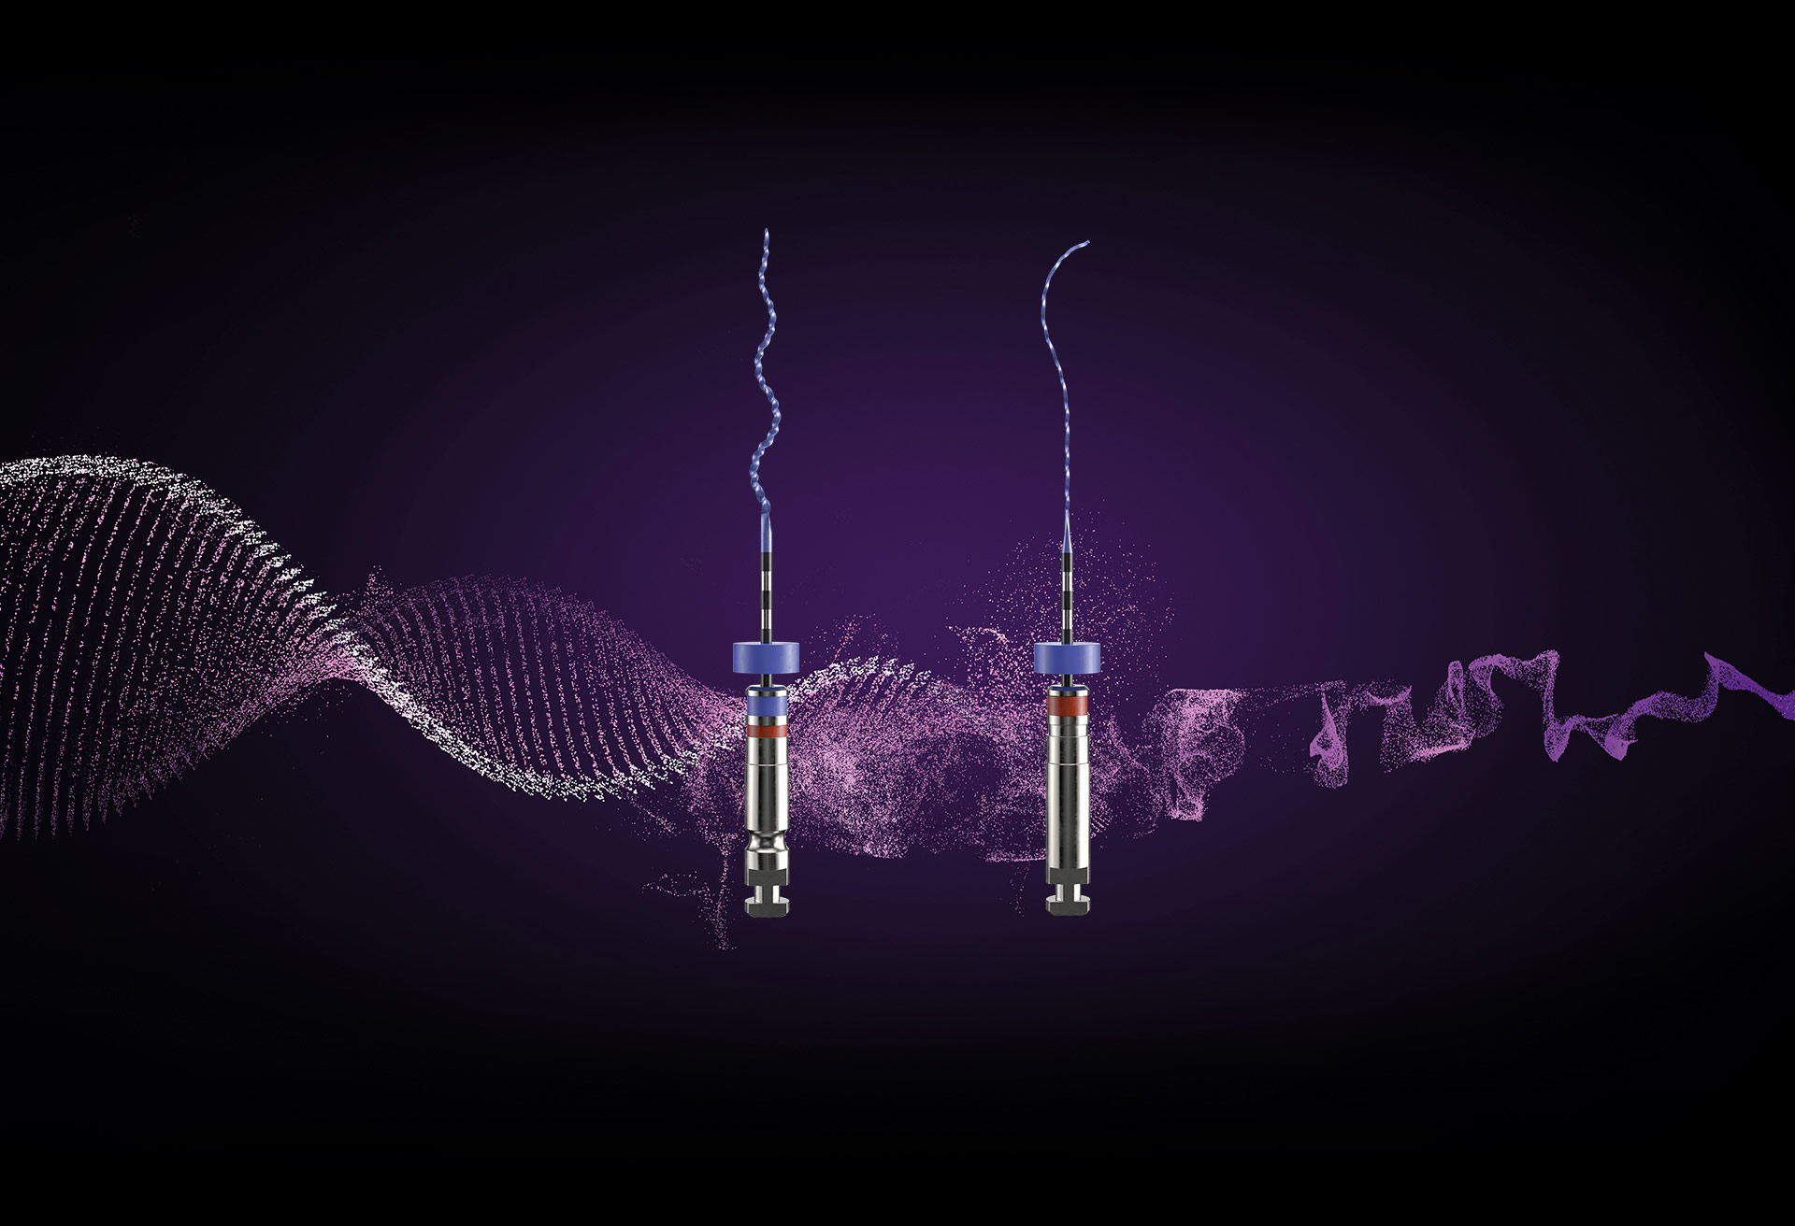
Будова ротаційних ендодонтичних інструментів

Slide 10
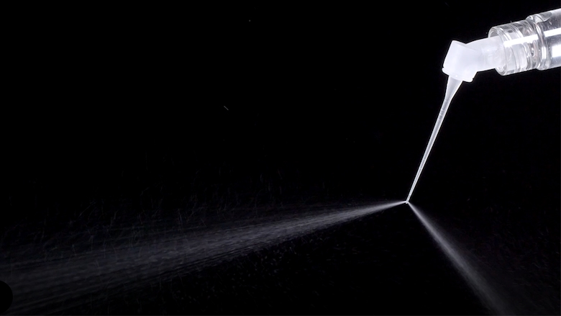
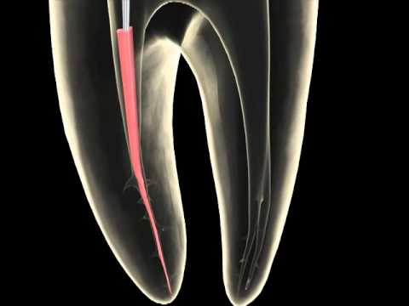
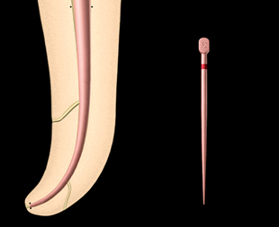
Іригація і пломбування кореневих каналів

Slide 11



